Slide 2
预制混凝土墙构件
蒸养与起板入库
任务13

Slide 3
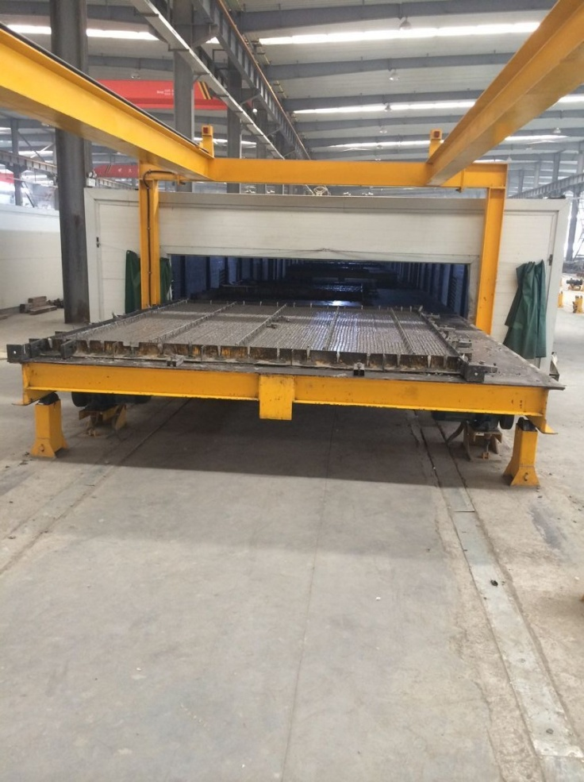
常用蒸养设备及工具
01
常用蒸养设备及工具
构件蒸养过程中的主要设备： 可监控蒸养库

Slide 4
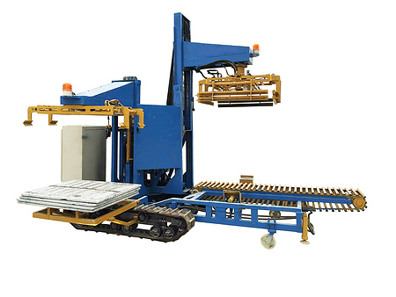
常用蒸养设备及工具
01
常用蒸养设备及工具
构件运输过程中的主要设备： 可操作模台和码垛机
构件入库需操作取料杆将模台推进蒸养库内

